Slide 1


Онлайн-образование

Slide 2

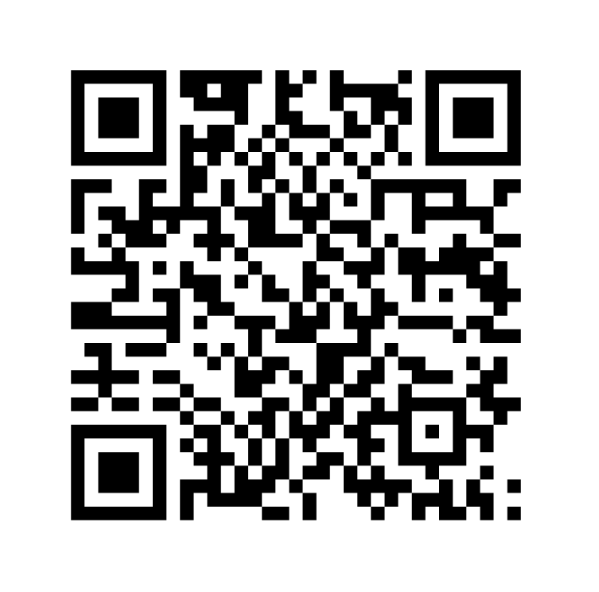
Защита проекта
Тема: Бронирование переговорных комнат
Мария Т.

Slide 3
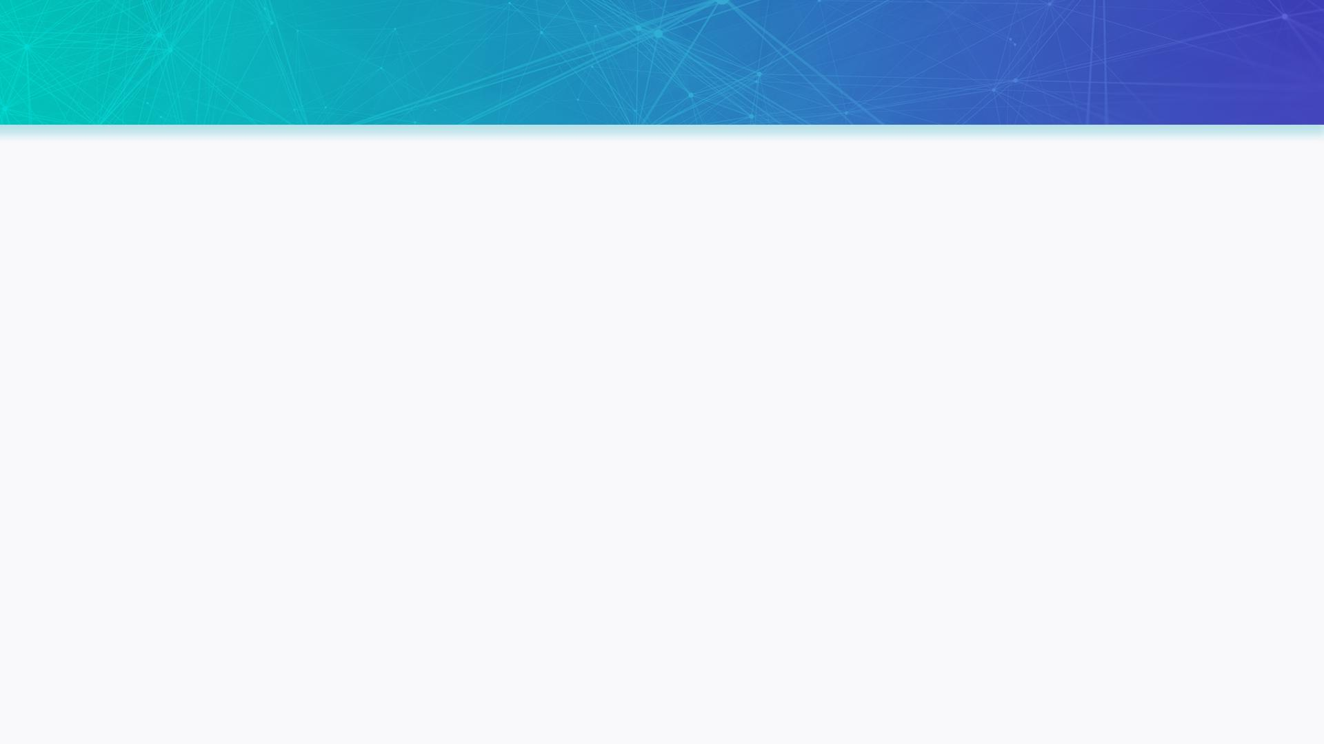
План защиты
Цели проекта
Что планировалось
Используемые технологии
Что получилось
Картинки
Выводы

Slide 4
Цели проекта
На работе не раз пытались реализовать бронирование переговорок…
1
…но всегда появлялись дела и по важнее.
2
Но интерес остался и появилась возможность ☺
3

Slide 5

Что планировалось
Реализовать 3 микросервиса:
Ядро
Нотификаиця
Управление пользователями.
Доступ в микросервисы только для авторизованных пользователей.
2 типа пользователей - администратор и обычный пользователь.
Пользователь имеет профиль, в котором указаны email, телефон и выбран канал оповещения (email и/или sms).
Переговорка имеет характеристики: кол-во вмещаемых человек; наличие видеоконференц связи; наличие кондиционера.
Пользователю будет высылаться уведомление за 10 минут до начала его брони.
Пользователь может подписаться на переговорку, чтобы получать уведомления об ее бронированиях другими участниками.
Данные о пользователях, переговорках и бронях хранятся в реляционной БД.
Все манипуляции с бронями - в NoSQL. Эти данные не удаляются, не изменяются. Требуются для статистики и аудита.
Интерфейсная часть не предполагалась, но пришлось сделать минимум (((
Выделение фигурой/маркером инфы
Одна мысль на слайде
без картинок
Использование цифр для опроса
0-9

Slide 6
Используемые технологии
1
Spring Data: postgreSQL, mongoDB
+ EventListenerRegistry (hibernate)
2
Выделение фигурой/маркером инфы
Spring Security
3
Spring Integration
4
Spring Cloud:
Cloud Service Discovery с Eureka,
Cloud Config, Feign, Hystrix
Одна мысль на слайде
без картинок
Использование цифр для опроса
0-9
5
AOP, FlyWay

Slide 7
Что получилось
Демонстрация приложения и исходных кодов

Slide 8
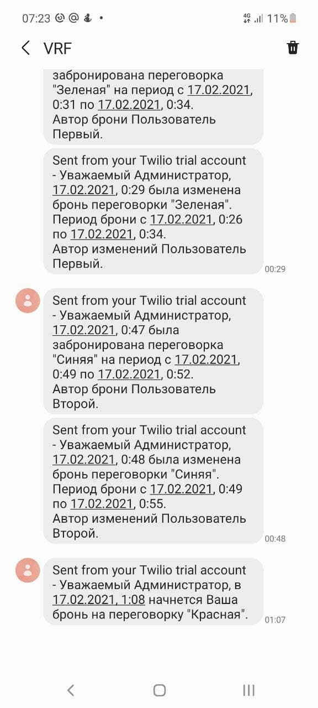
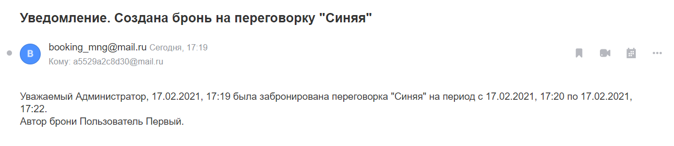
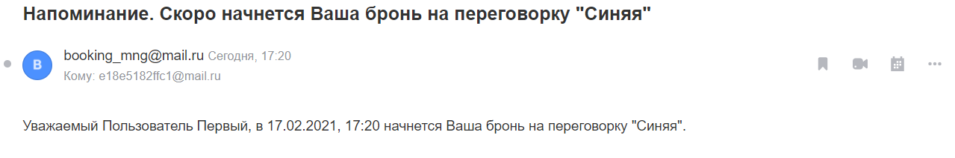
Картинки

Slide 9

Вывод и планы по развитию
На реализацию проекта ушло около 2 недель.
Что хотелось бы доработать:
«причесать» обработку ошибок, доделать валидацию входящих данных;
прикрутить Zuul;
вынести аудит в отдельный микросервис;
написать запросы для формирования статистики и отчетов аудита;
выложить проект в облако.
Какие возникли сложности:
фронтенд;
регистрация в twilio;
прикручивание Eureka – требуется контроль версий java, spring-cloud и spring-boot; возникли проблемы с доступностью локального ip-адреса
особенность @FeignClient: в значении атрибута name не должно быть символа «_» !!!
Что понравилось:
восторг от того, что моё приложение умеет отправлять email и sms ☺.

Slide 10
Спасибо за внимание!
фото
Мария Т.

